Slide 1
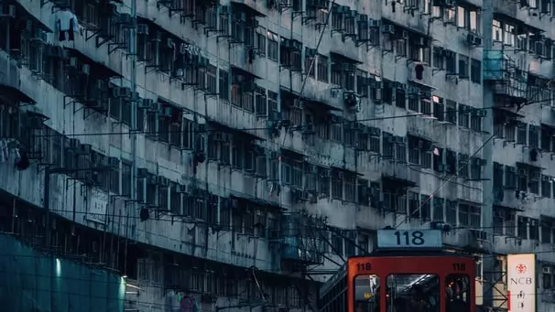
URBAN · RENEWAL · 2026
主动再生
ACTIVE REGENERATION
香港火灾之后，老旧高层何去何从
从悉尼范本到中国困局 — 一份关于"超高层第二人生"的观察
基于公众号《孙琬童》原文整编 · 2026.05
01 / 15
Notes:
大家好。今天我想和你聊一个关于城市的题目，叫主动再生。这个词来自一篇文章，说的是香港那场震动两岸三地的高层火灾之后，老旧的超高层建筑该何去何从。我们会从一场火出发，看看悉尼的范本，巡览一圈全球的功能再造案例，最后落到我们自己生活的中国城市。

Slide 2
本次议程
CONTENTS
FOUR PARTS · FROM A FIRE TO A FRAMEWORK
警钟
高层老龄化与消防困局
I
P03 — P05
从香港宏福苑火灾切入，看高层建筑老化背后的系统性风险
范本
悉尼摩天楼的"再生革命"
II
P06 — P08
Quay Quarter Tower：世界第一座全面升级改造的摩天大楼
巡览
全球功能再造案例
III
P09 — P11
深圳妇儿大厦 · 上海艾迪逊酒店 · 纽约 One Wall Street
困局
中国老旧高层住宅的硬骨头
IV
P12 — P15
浙工新村 · 北京"办公环橙" · 治理机制创新与"先体检后更新"
主动再生 · ACTIVE REGENERATION
02 / 15
Notes:
整场分享分为四个部分。第一部分是警钟，从香港火灾说起，看高层老龄化背后的系统性风险。第二部分是范本，看悉尼那座被誉为"再生革命"的摩天大楼。第三部分是巡览，走一圈深圳、上海、纽约的功能再造案例。第四部分回到中国，谈一谈老旧高层住宅这块真正的硬骨头。

Slide 3
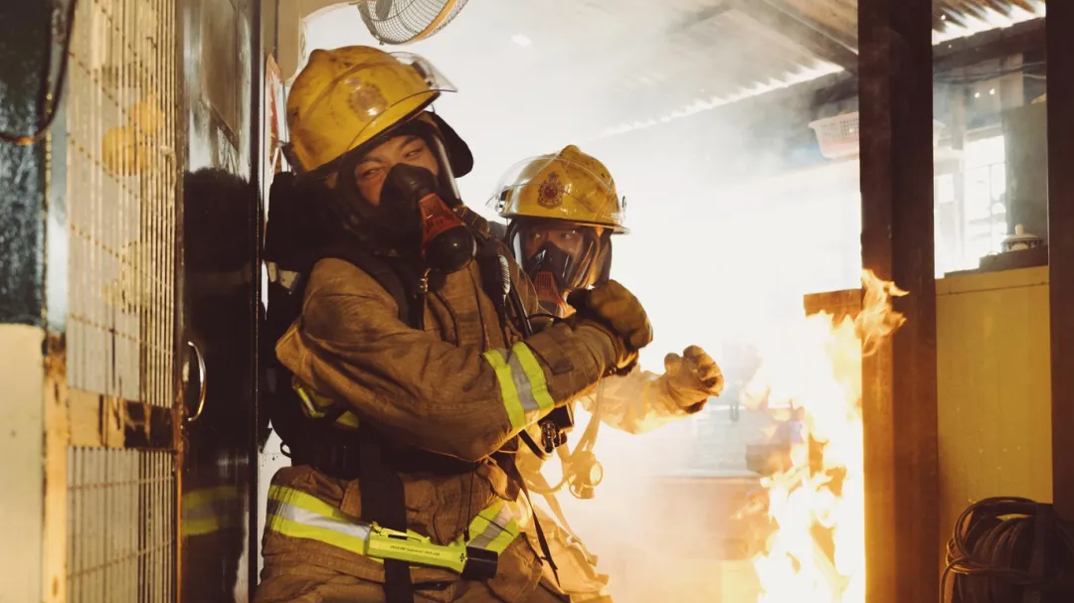
I · 警钟 · WARNING
一场火灾
暴露的不只是消防隐患
2025.11.26 · 香港大埔宏福苑
事故现场
全国数据
7栋
3.6万起
30 层以上 · 近 100 米高
2025 年前 8 个月
楼龄已达 42 年
超过 2023 年全年总量
救援困局
地面消防救援高度通常 50–80 米
超过 100 米的建筑，救援工作主要靠建筑内部消防设施自救
数据来源：央广网
03 / 15
Notes:
二零二五年十一月二十六日，香港大埔宏福苑发生大火。起火的七栋大楼都超过三十层，将近一百米高，楼龄已经达到四十二年。这场火不仅震动了香港本地，对正在做城市更新的内地城市同样是一记警钟。央广网的数据更让人心惊：仅二零二五年前八个月，全国高层建筑火灾就达到三万六千起，已经超过了二零二三年全年的总量。而地面消防救援的高度通常只能到五十到八十米，再往上就只能靠建筑自身的消防设施。

Slide 4
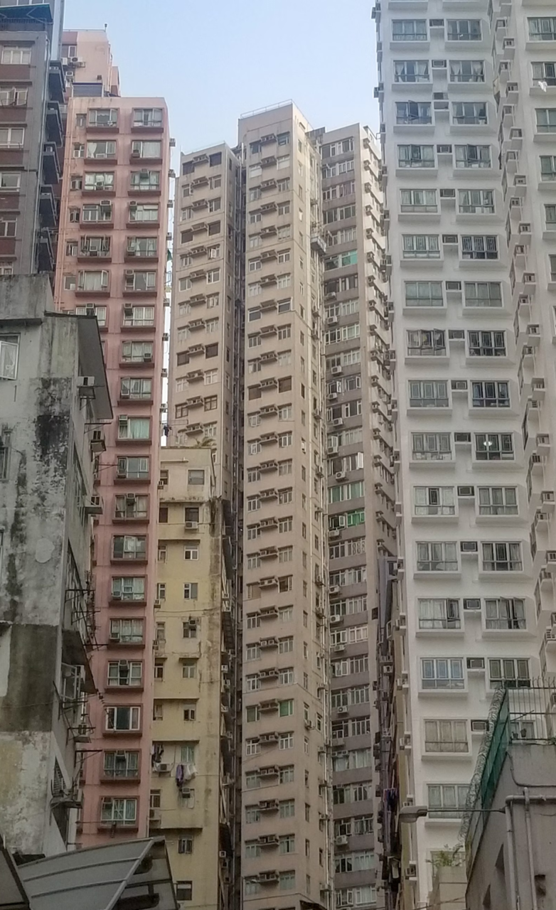
I · 警钟 · AGING
当年的繁荣象征
正在变成沉重的维修负担
建成 10 余年后
结构、消防、电梯、外墙、给排水……
各类风险开始密集显现
维护成本随楼龄陡增
维修基金加速消耗，业主分摊持续上升
愿意住高层的人，正在变少
"高层住宅是未来的贫民窟"
— 在部分西方发达国家已有相应的经验教训
图源：unsplash
建成十余年的高层 · 风险密集显现期
04 / 15
Notes:
把视线拉远一点，你会发现这其实是一场结构性的老去。当年象征城市化繁荣的高层住宅楼，建成十余年甚至更久之后，结构、消防、电梯、外墙的风险开始密集显现。维修的负担也变得越来越沉重。一个明显的信号是：现在愿意住高层的人，正在变少。"高层住宅是未来的贫民窟"这个说法，在西方一些发达国家已经变成了真实的经验教训。

Slide 5
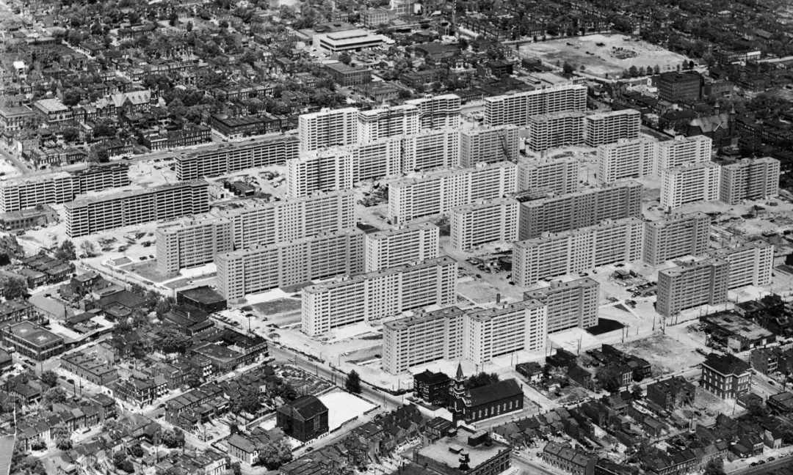
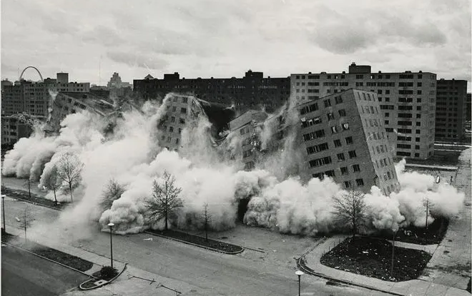
I · 警钟 · HISTORY
前车之鉴 · USA 1972
老旧高层只有"被爆破"一条路吗？
美国普鲁特·艾格住宅区 — 33 栋高层，从样板社区到全部拆除，仅 18 年
BEFORE · 1954
AFTER · 1972
建成时获得建筑奖项 · 33 栋高层公寓楼
全部 33 栋被爆破拆除 · 现代主义住宅模式标志性失败
沦陷链条： 富裕居民迁出 → 中低收入聚居 → 设施年久失修 → 公共空间失养 → 高犯罪率 → 整体爆破
05 / 15
Notes:
最经典的前车之鉴，是美国的普鲁特·艾格住宅区。这是个由三十三栋高层组成的样板社区，建成的时候还拿过建筑奖项。但随着公共空间长期失养、设施年久失修，富裕的居民陆续迁出，社区逐渐变成中低收入和外来人口的聚居地，犯罪率持续走高。一九七二年，这三十三栋高层全部被爆破拆除。从样板到爆破，只用了十八年。

Slide 6

II
CHAPTER
悉尼范本
一座摩天楼的"再生"革命
SYDNEY · QUAY QUARTER TOWER · 2022
主动再生 · 不再大拆大建
06 / 15
Notes:
那么问题来了，老旧的高层，难道只有"被爆破"这一条路吗？这正是第二部分要回答的。让我们把视线投向悉尼的那座摩天大楼，它给出的答案叫做"主动再生"。

Slide 7
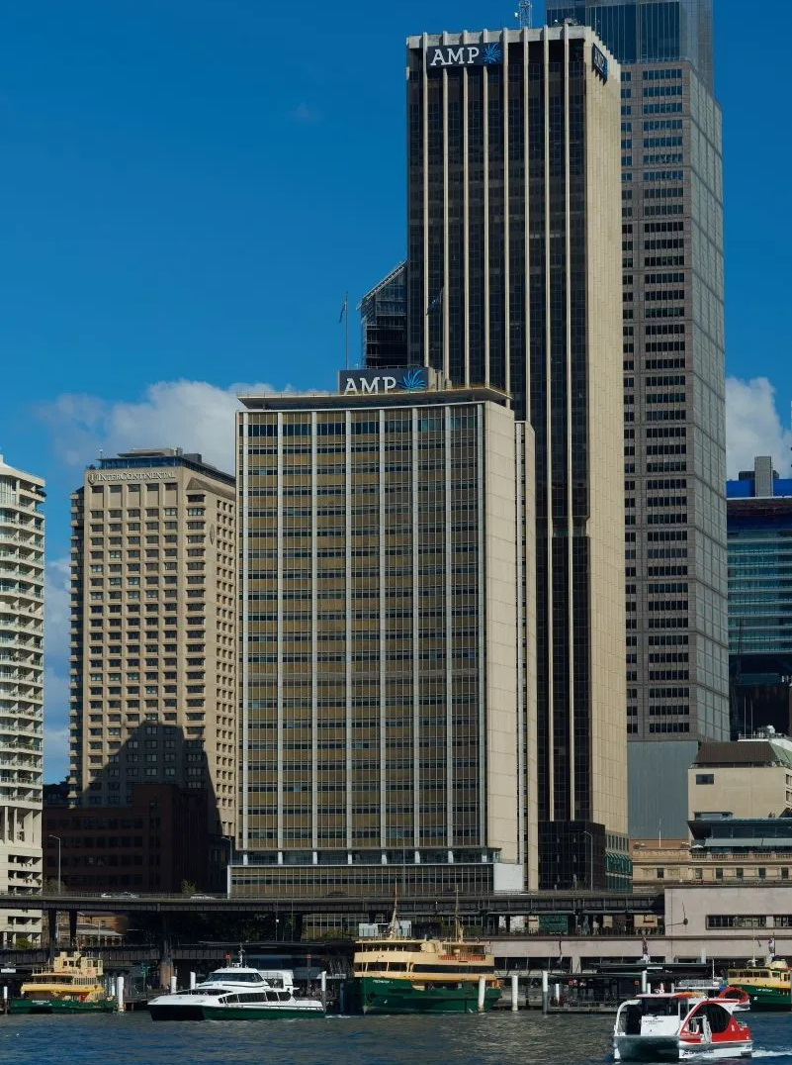
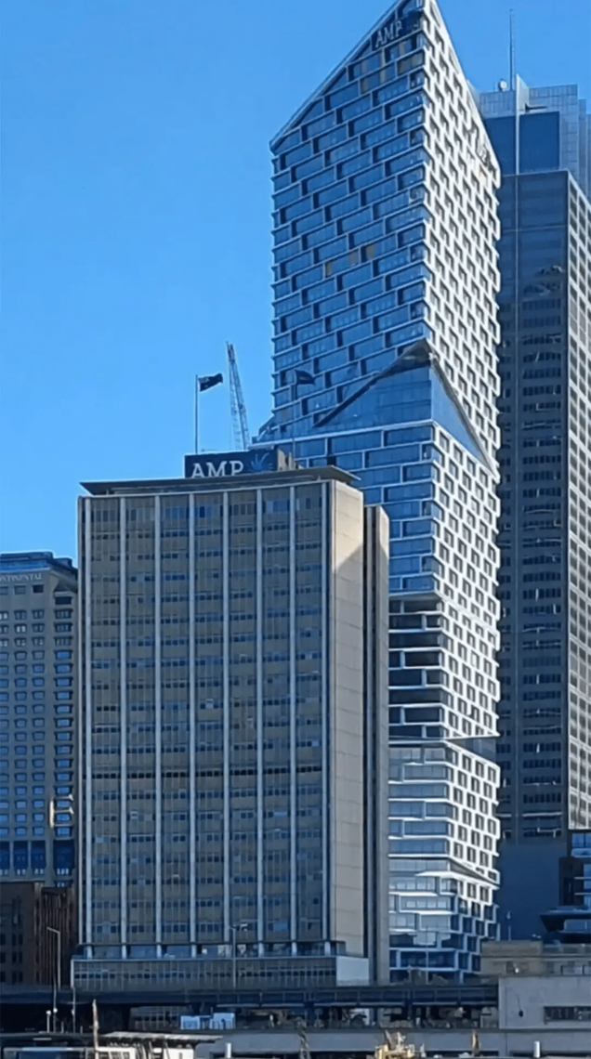
II · 范本 · REGENERATION
QUAY QUARTER TOWER · SYDNEY
世界第一座"全面升级改造"的摩天大楼
BEFORE
AFTER
改造核心原则
"最大化保留 · 高质量升级"
65%
95%
主体结构保留
（梁、柱和楼板）
原有核心筒保留
RE
USE
设计 · 3XN 建筑事务所
"20 世纪中后期建造的摩天大楼"
"正逐渐达到其设计寿命的终点。"
"我们必须延长已有建筑的寿命，"
"释放其潜在价值。"
— 这是建筑可持续性最根本的定义
原 AMP 中心 · 1976 年 · 206 米 · 49 层
Quay Quarter Tower · 多功能综合体
图源：Archdaily
07 / 15
Notes:
这就是 Quay Quarter Tower，前身是建于一九七六年的 AMP 中心。原本它面临的是被淘汰的命运，但开发者启动了一个叫做"升级再造"的计划，让它成为世界上第一座全面升级改造的摩天大楼。改造的核心原则只有八个字：最大化保留、高质量升级。最终保留了百分之六十五的主体结构、百分之九十五的核心筒。设计公司 3XN 说得很直接：二十世纪中后期建造的那批摩天楼，正在逐渐到达设计寿命的终点，我们必须延长它们的寿命，释放潜在价值，这才是建筑可持续性最根本的定义。

Slide 8
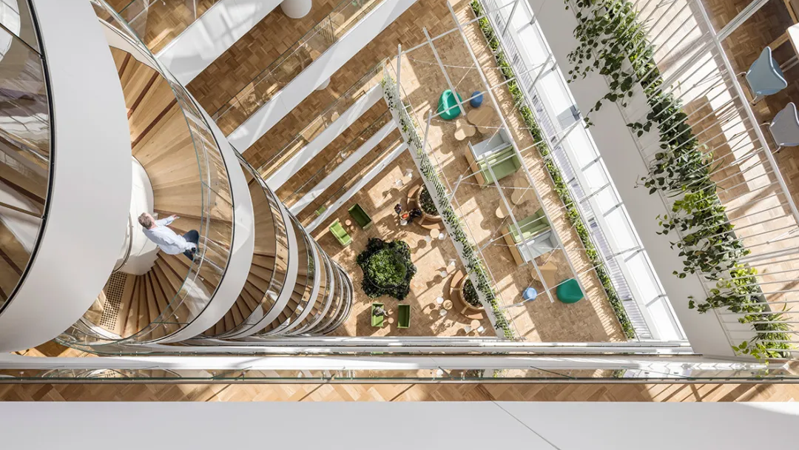
II · 范本 · EARTHSHOT FINALIST 2025
入围"为地球奋斗奖"
决赛的真正分量
有史以来第一座获得该奖项提名的建筑
−80%
−40%
−30%
建筑垃圾
碳排放
能源消耗
通过结构复用，避免推倒重建产生的
相较于推倒重建模式
智能通风系统 · 光伏幕墙
废弃物大幅减少
显著降低全生命周期碳足迹
雨水回收装置共同作用
老旧的超高层并非"包袱" — 通过科学改造，完全可以重获新生，甚至成为新的城市地标。
08 / 15
Notes:
那这场再生的真正分量在哪里？三个数字。建筑垃圾减少百分之八十，碳排放比推倒重建降低百分之四十，能源消耗下降超过百分之三十。正因为这三组数据，二零二五年十月，它入围了由英国威廉王子发起的"为地球奋斗奖"决赛，成为有史以来第一座获得该奖项提名的建筑。这告诉我们：老旧的超高层并不是包袱，通过科学改造完全可以重获新生，甚至成为新的城市地标。

Slide 9
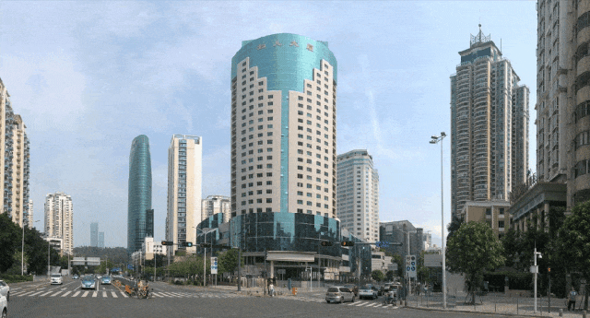
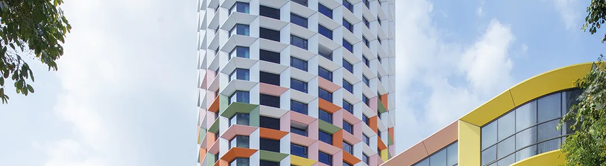
III · 巡览 · CASE 01
SHENZHEN · MVRDV · 1994 → NOW
给老建筑穿一件"彩色网格外衣"
深圳妇儿大厦 · "适应性再利用"模式在城市更新领域的典范之作
BEFORE · 1994
彩色网格框架
立面增加 近 1 米 进深，起到遮阳作用
内侧设可打开面板，促进自然通风
显著降低对空调的依赖
— "适应性再利用"模式典范
业态再造 · 五大功能
酒店 · 餐饮
儿童探索馆
图画书博物馆
AFTER
婴幼儿托育馆
妇儿剧场 · 公共活动
从单一办公塔楼，转型为充满活力的"垂直社区"
改造后立面 · 摄影：夏至
Notes:
把视线拉回国内。这是深圳妇儿大厦，原建筑始建于一九九四年，由 MVRDV 主导改造。最有意思的设计是给它套了一件"彩色网格外衣"——立面增加了将近一米的进深，既起到遮阳作用，内侧又设置了可打开的面板，有效促进自然通风，明显降低了对空调的依赖。改造后的大厦集酒店、餐饮、儿童探索馆、图画书博物馆、婴幼儿托育馆、妇儿剧场为一体，是"适应性再利用"模式在城市更新领域的典范之作。

Slide 10
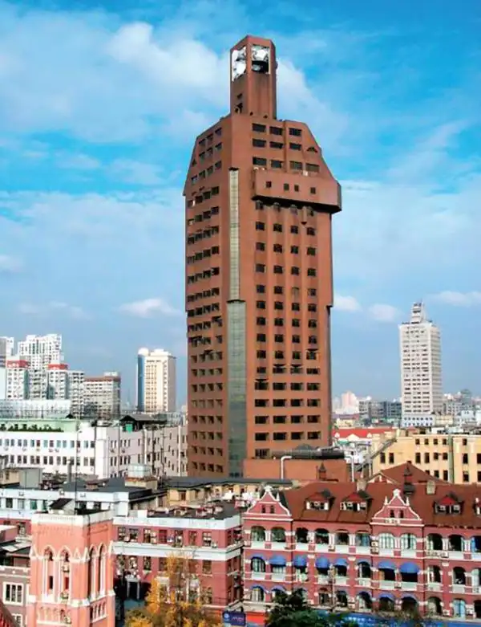
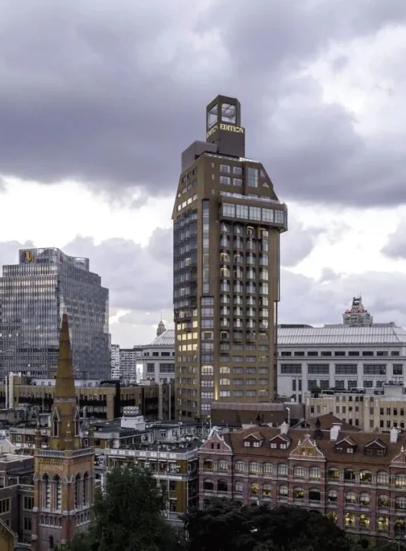
III · 巡览 · CASE 02
SHANGHAI · 1988 → 2018 → 2023
全国首家城市更新领域
碳中和酒店
BEFORE · 1988
AFTER · 2023
35 年 · 三段历史
1988
华东电力大楼建成
南京东路 201 号 · 高 126 米
2018
改扩建为艾迪逊酒店
与 181 号大楼合并改造
2023
完成节能改造，实现碳中和
高性能外窗 · 空气源热泵
节能电梯 · 节水器具
原华东电力大楼 · 126 米
艾迪逊酒店 · 节能改造完成
南京路上第一栋高层 · 图源：百度百科
图源：Archdaily
10 / 15
Notes:
接下来是上海。南京东路二零一号大楼，建于一九八八年，原是华东电力大楼，高一百二十六米，是新中国成立后南京路上的第一栋高层。它的故事跨越了三十五年：一九八八年建成；二零一八年和隔壁一八一号一起被改扩建为艾迪逊酒店；二零二三年又完成了节能改造，成为全国首家城市更新领域实现碳中和的酒店。改造引入了高性能外窗、空气源热泵热回收、节能电梯、节水器具等一整套绿色系统。

Slide 11
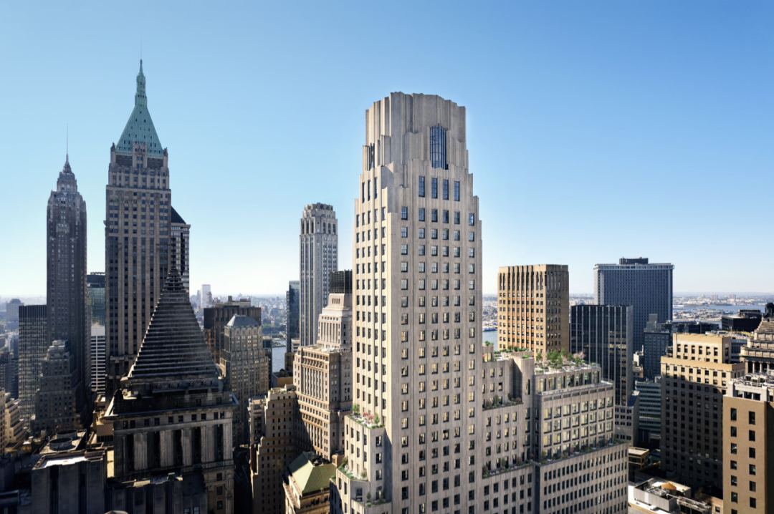

III · 巡览 · CASE 03
NEW YORK · 1931 → NOW
1931 年的装饰艺术摩天楼
变成 566 套公寓
One Wall Street · 曼哈顿金融区 · 设计：Ralph Walker
INTERIOR · APARTMENT
改造数据
50层
原办公建筑总层数
566套
公寓内景 · 单间到四居室
改造后公寓数量
户型涵盖单间至四居室全谱系
观察
DECO LANDMARK · 50 FLOORS
已成功的改造案例中，办公/商业建筑改其他用途 占主流
— 这类建筑的结构和强度都优于住宅，灵活性更高，便于引进新业态
改造后的 One Wall Street · 装饰艺术摩天楼
11 / 15
Notes:
第三个案例跳到纽约。这是 One Wall Street，曼哈顿金融区一座装饰艺术风格的摩天楼，一九三一年由著名建筑师 Ralph Walker 设计，五十层。如今它从办公楼变成了五百六十六套公寓，户型涵盖单间到四居室。我们巡览这一圈不难发现：成功改造的高层，绝大多数是办公或商业建筑改作其他用途。原因很现实——这类建筑的结构和强度都优于住宅，灵活性更高，便于引进新业态。

Slide 12
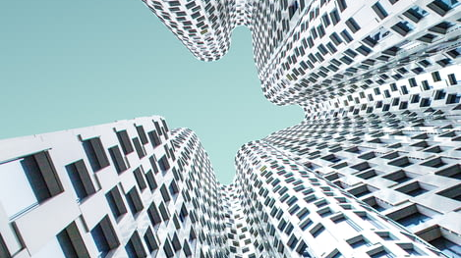
IV
CHAPTER
高层住宅老了、坏了
该怎么办？
CHINA · THE HARD BONE
资金雄厚、产权清晰的商业项目易办；老旧高层住宅的改造，才是真正的"硬骨头"
12 / 15
Notes:
这就引出我们要面对的真正难题。资金雄厚、产权清晰的商业项目相对好办；老旧的高层住宅改造，才是真正的硬骨头。第四部分，回到我们自己。

Slide 13
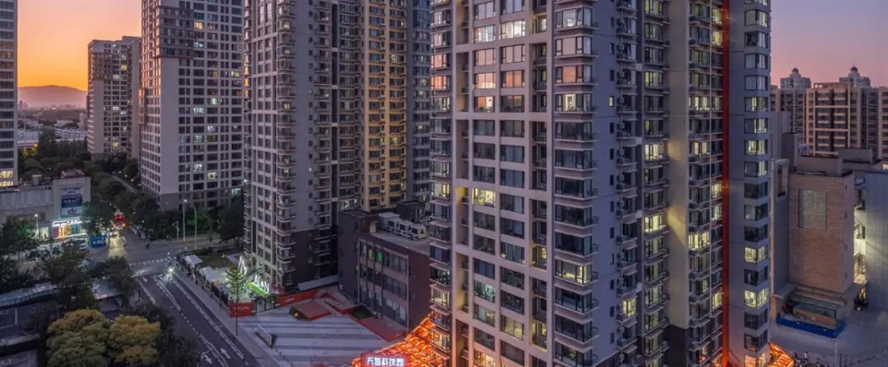
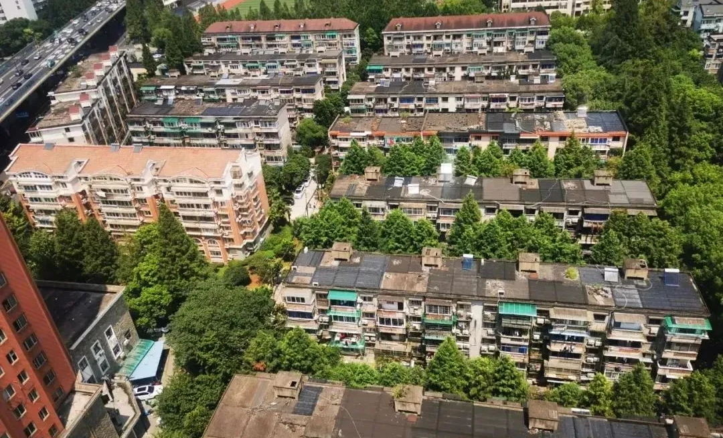
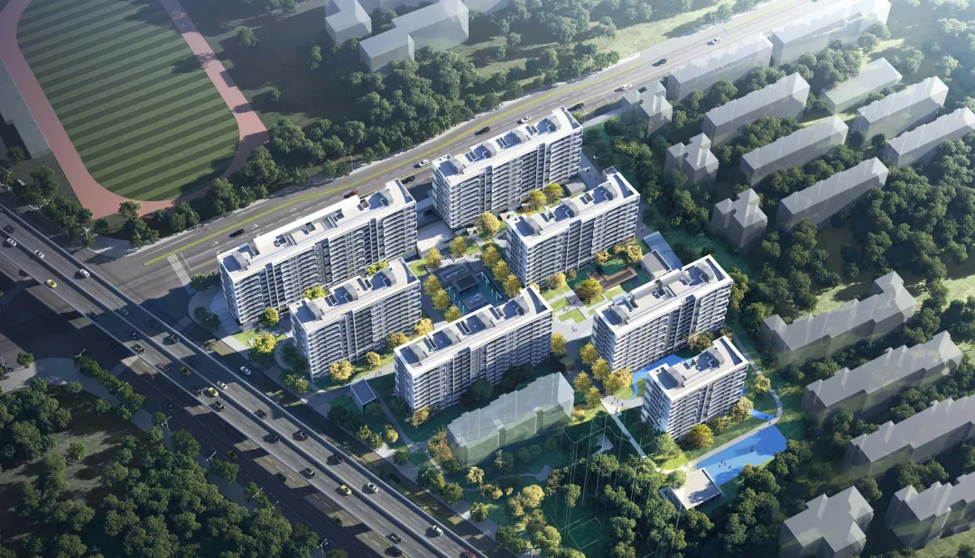
IV · 困局 · PILOT CASES
已有的尝试 · CHINA
已有的尝试：从功能再造到原拆原建
CASE A · 北京天通苑
"办公环橙"
CASE B · 杭州市中心
"浙工新村"
BEFORE · 80s
AFTER · NEW
首个"原拆原建"老旧小区
拆除 13 幢，新建 7 幢 11 层小高层
高层住宅 → 办公楼
5.3亿元
4.7亿元
10–100万元/户
缓解天通苑地区"职住分离"问题
重建总费用
居民自筹
每户出资区间
对原有梁柱进行局部加固
将住宅户型拓展为办公户型
— 满足不同的中小企业需求
摄影：金伟琦 · 图源：众建筑
— 国务院 2025.08：稳步推进危旧房改造，支持自主更新和原拆原建
13 / 15
Notes:
国内已经有一些值得关注的尝试。第一个是北京天通苑的"办公环橙"，把高层住宅改造成办公楼，希望解决天通苑长期以来的"职住分离"。改造时对原有的梁柱进行了局部加固，把住宅户型拓展为办公户型，以满足中小企业的需求。第二个是杭州的浙工新村，这是国内首个真正实现"原拆原建"的老旧小区。拆除原有十三幢，新建了七幢十一层小高层。重建总费用约五点三亿，居民自筹了四点七亿，每户出资在十万到一百万之间。

Slide 14
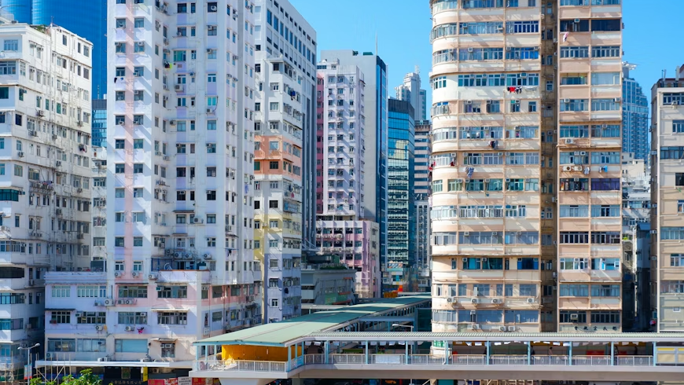
IV · 困局 · THE REAL HARDNESS
"
"原拆原建"在高层项目中
注定极其复杂
户数更多 · 全体业主达成共识的难度大
现实难题
可能的出路
"让每家掏钱"
"共建共治共享"
维护资金从哪出、由谁出 — 仍在探索阶段
解锁困局的密码可能在于治理模式创新
让许多改造项目陷入停滞
设立高层"养老金" · 借鉴"居委会"自管
业主、开发商、政府之间的成本分摊机制尚未成熟
让居民对高层住宅进行自我管理 — 从"微更新"做起
技术方案重要，但解锁困局的密码，可能藏在治理之中
14 / 15
Notes:
但是要把"原拆原建"复制到普通高层住宅项目里，注定极其复杂。原因很朴素——高层小区户数更多，全体业主达成共识的难度极大。"让每家掏钱"这件事，把不少改造项目卡在了停滞状态。学者提出，可能的出路在于治理模式的创新——比如给高层住宅设立"养老金"，比如借鉴国外经验建立类似"居委会"的组织，让居民对高层住宅进行自我管理，从微更新做起。技术方案当然重要，但解锁困局的密码，可能就藏在治理之中。

Slide 15
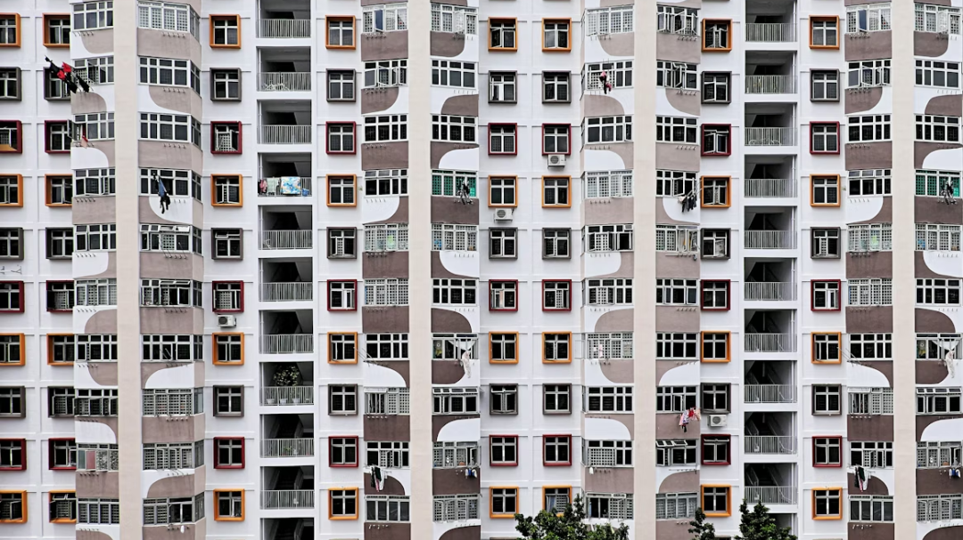
CONCLUSION · ENDING
CHINA · 297 CITIES · 150+ COUNTIES
从追求高度，到沉淀厚度
国家正在大力推行"先体检、后更新"的城市更新理念
01 · 体检
02 · 设计
03 · 协调
04 · 再生
城市体检
专业方案
共建共治
焕发新机
截至 2025.11
专业机构提供
政府搭建平台
多方合力 · 安全与环保前提
297 个地级 + 150+ 县级市
安全可靠的设计与技术
社区基层组织协调引领
为城市发展贡献独特价值
超高层建筑的未来，在于"精耕细作"式的改造
— 谢谢观看 · 15 / 15
Notes:
最后，留一个相对乐观的尾声。今年我国正在大力推行"先体检、后更新"的城市更新理念。截至二零二五年十一月，全国已经有二百九十七个地级以上城市和一百五十多个县级市启动了城市体检，重点检验住宅结构安全隐患、违规建筑和承重墙拆改等问题。从体检到设计，从协调到再生，超高层建筑的未来，在于精耕细作式的改造。从追求高度，到沉淀厚度——这正是城市发展回归理性、追求高质量的缩影。谢谢大家。

